Slide 1

«Счастье твое закон бережет»
Новоберезанская сельская библиотека
23 июля 2024 г.

Slide 2


Документы о правах
и обязанностях детей:
Конституция РФ
Конвенция о правах ребенка
Закон РФ «Об основных правах и гарантиях ребенка в Российской Федерации»
Закон «Об Образовании»
Устав школы

Slide 3

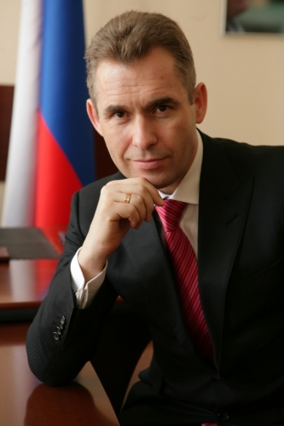
Уполномоченный
при Президенте Российской Федерации
по правам ребенка
Астахов
Павел
Алексеевич

Slide 4

Главным социальным предназначением института Уполномоченного по правам ребенка является улучшение положения детей в Российской Федерации, обеспечение соблюдения прав и свобод ребенка и восстановление нарушенных прав детей, в том числе путем осуществления независимого контроля за деятельностью органов государственной власти Российской Федерации и субъектов Российской Федерации, органов местного самоуправления, организаций и должностных лиц в части соблюдения ими прав и законных интересов несовершеннолетних.

Slide 5
Уполномоченный при Президенте Российской Федерации по правам ребенка П.А. Астахов
www.rfdeti.ru
Детский телефон доверия с единым общероссийским номером
8-800-2000-122

Slide 6
Правовой статус несовершеннолетних
с рождения
Право на жизнь (ст. 6 Конвенции ООН о правах ребенка, ч.1 ст. 20 Конституции РФ).
Право на имя (ст. 7 Конвенции ООН о правах ребенка, ст. 58 Конституции РФ).
Право на всестороннее развитие и уважение человеческого достоинства (ст. 27 Конвенции ООН о правах ребенка).
Право на защиту своих прав и законных интересов родителями, органами опеки и попечительства, прокурором и судом.
Право на самостоятельное обращение в орган опеки попечительства за защитой своих прав.
Право быть заслушанным в ходе любого судебного или административного заседания (ст.3 Конвенции ООН о правах ребенка, ст. 56, 57 СК РФ).
Право жить и воспитываться в семье. Право на имущественные права (ст. 9, 12 Конвенции ООН о правах ребенка, ст. 54, 57, 60 СК РФ).
Право на гражданство (ст. 7 Конвенции ООН о правах ребенка).
Право на пользование наиболее совершенными услугами системы здравоохранения и средствами лечения болезней и восстановления здоровья (ст. 24 Конвенции ООН о правах ребенка).

Slide 7
Правовой статус несовершеннолетних
с 6 лет
Право на образование (обязанность получить основное общее образование – ст. 43 Конституции РФ).
Право совершения мелких бытовых сделок
(ст. 28 ГК РФ).

Slide 8
Правовой статус несовершеннолетних
с 8 лет
Право быть членом и участником детского общественного объединения (ст. 19 Закона «Об общественных объединениях).
Ответственность в виде помещения в специальное учебно-воспитательное учреждение открытого типа (Закон РФ № 120 «Об основах системы профилактики безнадзорности и правонарушений несовершеннолетних).

Slide 9
Правовой статус несовершеннолетних
с 10 лет
Право давать согласие на изменение своего имение и фамилии, на восстановление родителя в родительских правах, на усыновление или передачу в приемную семью (ст. 134 СК РФ)

Slide 10
Правовой статус несовершеннолетних
с 11 лет
Ответственность в виде помещения в специальное воспитательное учреждение для детей и подростков (спецшкола, специнтернат и тому подобное) с девиантным (общественно опасным) поведением (ст. 50 Закона РФ «Об образовании»)

Slide 11
Правовой статус несовершеннолетних
с 14 лет
Право давать согласие на изменение своего гражданства (ст. 9 Закона «О гражданстве РФ»).
Право отмены усыновления (ст. 142 СК РФ).
Право требовать установления отцовства в отношении своего ребенка в судебном порядке (ст. 62 СК РФ).
Право без согласия родителей распоряжаться заработком (стипендией) и иными доходами.
Право без согласия родителей осуществлять права автора результата своей интеллектуальной деятельности.
Право самостоятельно совершать некоторые сделки, а также нести ответственность по заключенным сделкам (ст. 26 ГК РФ).
Самостоятельная гражданская ответственность за причиненный вред (ст. 1074 ГК РФ).
Право самостоятельно обращаться в суд для защиты своих интересов (ст. 56 СК РФ).
Право быть принятым на работу в свободное от учебы время для выполнения легкого труда (ст. 63 ТК РФ).
Право работать не более 24 часов в неделю (ст. 92 ТК РФ).

Slide 12


Slide 13
Правовой статус несовершеннолетних
с 15 лет
Право соглашаться или не соглашаться на медицинское вмешательство (ст. 24 Основ законодательства РФ об охране здоровья граждан).
Право быть принятым на работу в случаях получения основного общего образования либо оставления его в соответствии с законодательством (ст. 63 ТК РФ).

Slide 14
Правовой статус несовершеннолетних
с 16 лет
Право вступить в брак при наличии уважительной причины с разрешения органа местного самоуправления (ст. 13 СК РФ).
Право самостоятельно осуществлять родительские права (ст. 62 СК РФ).
Право работать не более 36 часов в неделю
(ст. 92 ТК РФ).
Обязанность юношей пройти подготовку по основам военной службы (ст. 13 Закона РФ «О воинской обязанности и военной службе»).
Административная ответственность (ст. 2 КоАП РФ)

Slide 15
Правовой статус несовершеннолетних
с 17 лет
Обязанность юношей встать на воинский учет /пройти комиссию в военкомате и получить приписное свидетельство/ (ст. 9 Закона РФ «О воинской обязанности и военной службе).

Slide 16
Правовой статус несовершеннолетних
с 18 лет
Право на вступление в брак (ст. 13 СК РФ).
Право избирать и голосовать на референдуме, участвовать в иных избирательных действиях (Закон «Об основных гарантиях избирательных прав и права на участие в референдуме граждан РФ»).
Право на управление легковым автомобилем (ст. 25 Правил дорожного движения РФ).
Право быть учредителями, членами и участниками общественных объединений (ст. 19 Закона «Об общественных объединениях»).
Воинская обязанность для юношей (ст. 59 Конституции РФ, ст. 22 Закона РФ «О воинской обязанности и военной службе»).
Полная материальная ответственность работника (ст. 242 ТК РФ).
Полная уголовная ответственность (ст. 20, 87 УК РФ)

Slide 17

«Живи по закону, поступай по совести».

Slide 18
Викторина
“Права литературных героев”

Slide 19

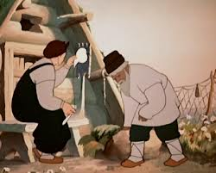
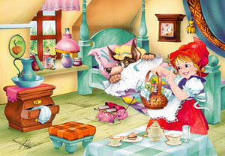
В какой сказке нарушено право на личную неприкосновенность, жизнь и свободу?

Slide 20
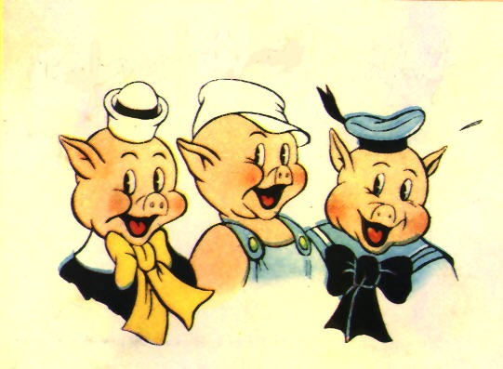
Какие литературные герои могли бы пожаловаться, что нарушено их право на неприкосновенность жилища?

Slide 21

Героиня какой сказки воспользовалась, правом свободного передвижения и выбора местожительства?

Slide 22
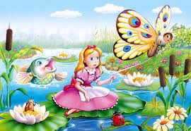
В какой сказке героиня воспользовалась правом искать и находить в других странах убежище и защиту от преследований?

Slide 23
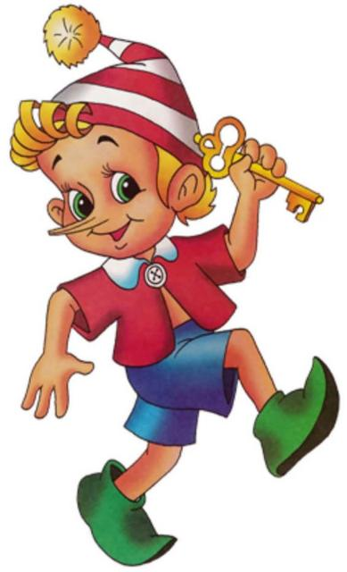
В какой сказке нарушается право человека владеть своим имуществом?

Slide 24
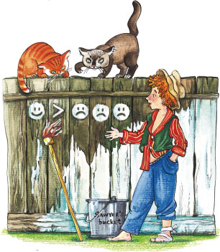
Какой известный литературный герой воспользовался правом на труд, причем обеспечил себе и другим свободный выбор работы и справедливые условия труда?

Slide 25

В какой сказке подтверждается право работающего на справедливое вознаграждение?

Slide 26
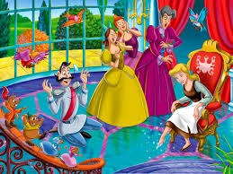
У какой известной сказочной героини нарушено право на отдых и досуг, разумное ограничение рабочего дня?

Slide 27
МОЙ ВЗГЛЯД
на ситуацию

Slide 28
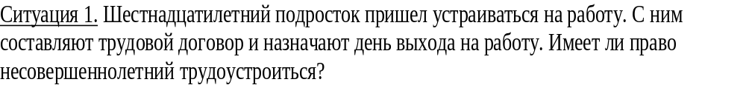
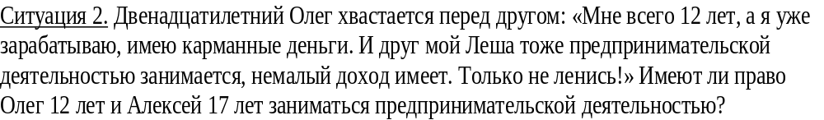
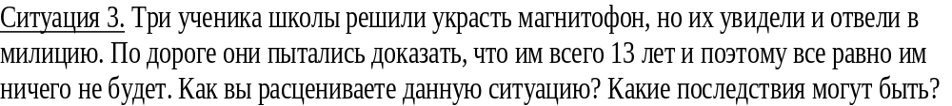
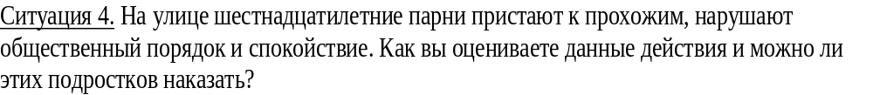

Slide 29

Каждый ребенок имеет право:

Slide 30

статья 7
Каждый ребенок имеет право на имя и гражданство при рождении, а также право знать своих родителей и рассчитывать на их заботу

Slide 31
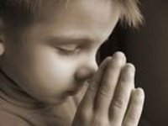
статья 14
Государство должно уважать право ребенка на свободу мысли, совести и религии. Родители или опекуны ребенка должны разъяснить ему это право

Slide 32
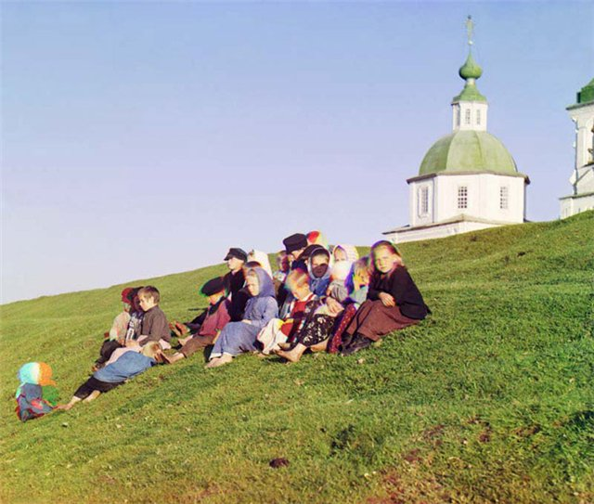
статья 15, 16
Дети имеют право встречаться и объединяться в группы, если только это не нарушает общественную безопасность и порядок
Каждый ребенок имеет право на личную жизнь, на защиту от незаконного посягательства на его честь и репутацию

Slide 33

статья 17
Каждый ребенок имеет право на доступ к информации и материалам, способствующим духовному и моральному благополучию, здоровому физическому и психическому развитию ребенка

Slide 34
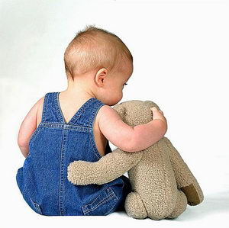
статья 19
Государство должно защищать ребенка от всех видов насилия, отсутствия заботы и плохого обращения со стороны родителей или других лиц, а также помогать ребенку, подвергшемуся жестокому обращению со стороны взрослых .

Slide 35
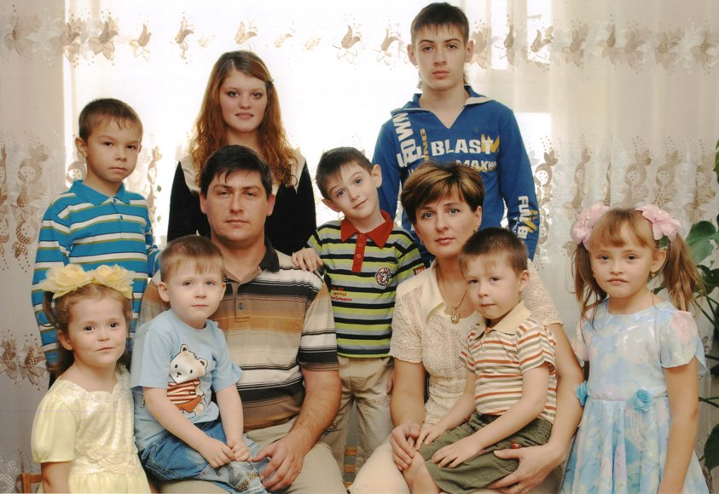
статья 19
Если ребенок лишается своей семьи, то он вправе рассчитывать на особую защиту и помощь со стороны государства.
Государство может передать ребенка на воспитание тем людям, которые уважают его родные язык, религию и культуру

Slide 36
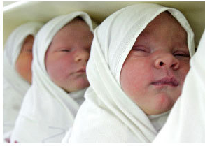
статья 24
Каждый ребенок имеет право на охрану своего здоровья: на получение медицинской помощи, чистой питьевой воды и полноценного питания

Slide 37

статья 28
Каждый ребенок имеет право на образование. Начальное образование должно быть обязательным и бесплатным, среднее и высшее - доступным для всех детей. В школах должны соблюдаться права ребенка и проявляться уважение к его человеческому достоинству

Slide 38
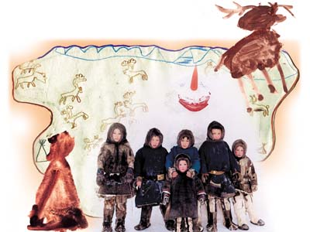
статья 30
Если ребенок принадлежит к этническому, религиозному или языковому меньшинству, он имеет право говорить на родном языке и соблюдать родные обычаи, исповедовать свою религию

Slide 39
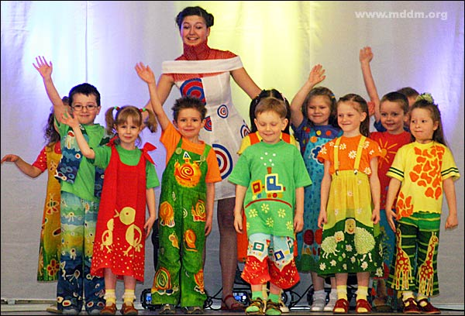
статья 31
Каждый ребенок имеет право на отдых и игры, а также на участие в культурной и творческой жизни

Slide 40
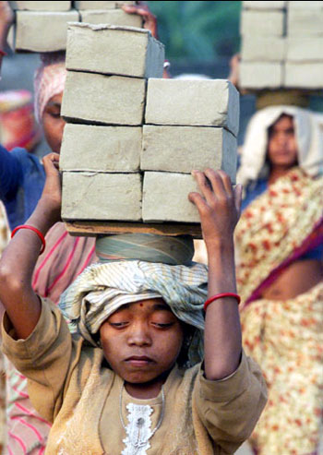
статья 32
Государство должно защищать ребенка от опасной, вредной и непосильной работы.
Работа не должна мешать образованию и духовно-физическому развитию ребенка

Slide 41
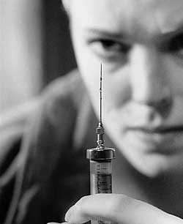
статья 33
Государство должно сделать все возможное, чтобы уберечь детей от незаконного употребления наркотиков и психотропных веществ, не допустить использования детей в производстве и торговле наркотиками

Slide 42
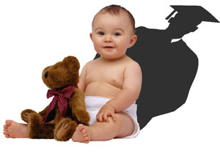
статья 34
Государство обеспечивает, чтобы ни один ребенок не подвергался пыткам, жестокому обращению, незаконному аресту и лишению свободы.
Каждый лишенный свободы ребенок имеет право поддерживать контакты со своей семьей, получать правовую помощь и искать защиту в суде

Slide 43

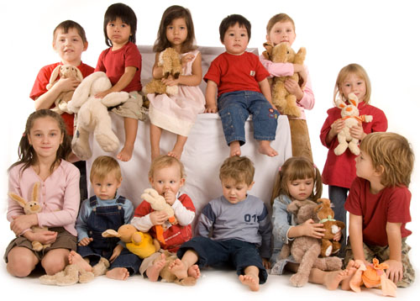
ПОМНИТЕ,
ПОЛЬЗУЯСЬ СВОИМИ ПРАВАМИ, НАДО УВАЖАТЬ ПРАВА ДРУГИХ ЛЮДЕЙ!

